Slide 1
Бірқалыпты түзусызықты қозғалыс графигі
Біле бер қанша білсең –тағы тіле,
Жетерсің мақсатыңа біле , біле .
Ж. Баласағұн.

Slide 2
Сабақтың мақсаты: Оқушыларға қозғалыс теңдеуін түсіндіріп , графиктік тәсілді үйрету .
Дамыту мақсаты : Оқушылардың білімге деген қызғушылығын арттыру.
Тәрбиелік мақсаты: Ұжымдық мақсатта тәрбиелеу.

Slide 3
Қас қағым сәт
1 Тарихта екінші ұстаз атанған ғалым ...
2 Айға адамзат ұрпағының табаны ... тиді
3 Бұлт пен жердің арасындағы аса қуатты электр ұшқыны ....
4 Астрономиялы бақылау үшін қолданылатын құрал ....
5 Молекулалардың ретсіз қозғалыста болатынын дәлелдеген ғалым
6 Жылдамдықты қандай құралмен өлшейді ....
7 Жылдамдықтың өлшем бірлігі .....
8 Ең жылдам жүгіретін мақұлық
9 Сенбі күні автобус гаражға оралғанша 10 рейс жасайды,ал демалыс күні -- 15 рейс жасайды . Қай күні автобус көп жол жүреді? Қандай орын ауыстырулар жасайды....?
10 Нүктенің жүрген жолы орын ауыстыруға тең болса,траектория пішіні қандай болады...?
11 Сағаттың қай стрелкасы жылдам қозғалады: қол сағаттың секунттық тілі ме , әлде мұнараның минуттығы ма

Slide 4
Эксперименттік тапсырма
Қозғалыстағы дененің жолы мен орын ауыстыруын анықта . в
А
Керекті құралдар:
Сызғыш,жіп.
Орын ауыстыру мен жүрген жолды тап.

Slide 5
Жаңа сабақ
х=х+v₀t қозғалыс
теңдеуі

Slide 6
Деңгейлік тапсырмалар
Графикті пайдаланып қозғалыстың түрін және жылдамдығын анықтаңыз .
V, м/с
40
30
20
10
t, с
1
2
3
4
5
6

Slide 7
2
Нүктенің 2 секундта жүрген жолын тап
v,м/с
t, с

Slide 8
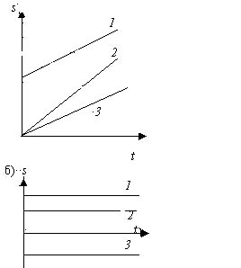
3
Мына графиктерде бірқалыпты түзу сызықты қозғалыс көрсетілген. Денелердің жылдамдығын салыстыр.

Slide 9
2 деңгей
Мына жағдайлар үшін бір қалыпты түзу сызықты қозғалыс графигін сызып көрсетіңдер .
А) v = 36км/сағ , х₀=1 м
Б) v= 6 м/с , x₀ =1,5м
В) v=- 3м/с , х₀ =4 м

Slide 10
Ұйқасын тап
s
.•
=
s
=

Slide 11
=
t
=

Slide 12
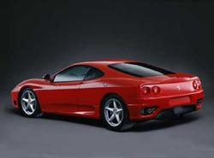
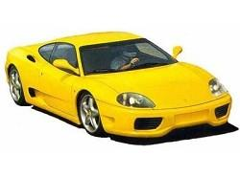
Ойлан тап!
Ferrari F 360 Modena
4 секундта 100 км/сағ жылдамдық алады
Ең жоғары жылдамдығы –
295км/ сағ
ыыы

Slide 13
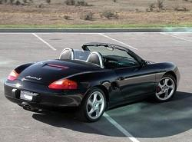
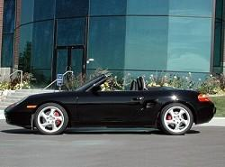
Porsche Boxster S (986)
5секундта
100км/сағ жылдамдық алады .
Ең жоғары жылдамдығы. –
260 км/сағ

Slide 14
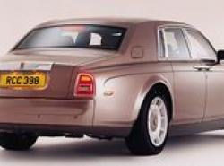
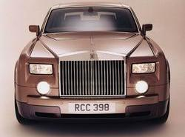
Rolls - Royce Phantom
6 секундта
100 км/сағ жылдамдық алады
Жоғары жылдамдығы –
240 км/сағ

Slide 15
Жауабы
1 | 27,7м/с | 111,2м | 81,9м/с
2 | 27,7 | 139м, | 72,2м/с
3 | 27,7 | 166,8м | 66,6м/с

Slide 16
Сенесің бе?
1 Қаптың ішінде отырамын, не істейді көрсетемін, немесе қыдырамын, не ұйықтаймын.
.
2 Сақау , саңырау , бірақ, сұйық көлемін анықтайды .
3 Екі қыз тербеледі, бір-бірімен тең келеді. Тең келгенде тоқтап тұрады
4 Тұрады- үндемейді , жүреді - ән салады
.
.

